Slide 1
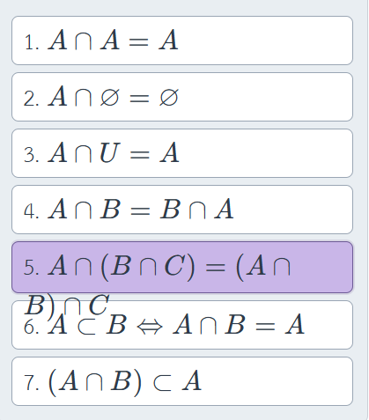
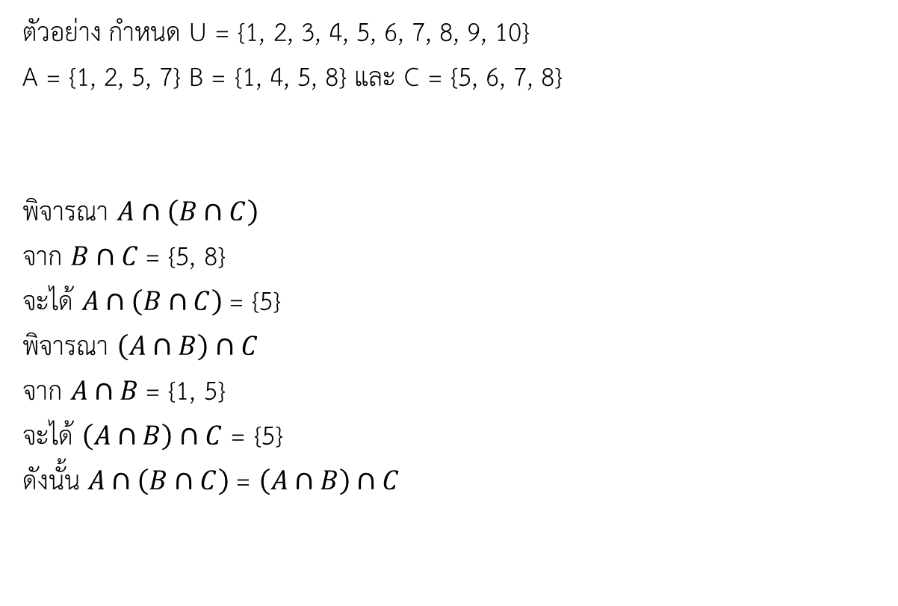
สมบัติของการดำเนินการของเซต
สมบัติเกี่ยวกับ
ตัวอย่าง กำหนด U = {1, 2, 3, 4, 5, 6, 7, 8, 9, 10}
A = {1, 2, 5, 7} B = {1, 4, 5, 8} และ C = {5, 6, 7, 8}
พิจารณา $A∩\left(B∩C\right)$
จาก $B∩C$= {5, 8}
จะได้ $A∩\left(B∩C\right)$ = {5}
พิจารณา $\left(A∩B\right)∩C$
จาก $A∩B$= {1, 5}
จะได้ $\left(A∩B\right)∩C$ = {5}
ดังนั้น $A∩\left(B∩C\right)$= $\left(A∩B\right)∩C$
อินเตอร์เซคชันของเซต
ก่อนหน้า
ถัดไป
ทั้งหมด
สมบัติ

